Slide 1
APLICACIONES DE LA OPTIMIZACION EN EL DISEÑO DE EMBARCACIONES DE SERVICIO FLUVIAL
(Proyecto: “Optimización de Embarcaciones para Uso Fluvial Ecuatoriano”, CONESUP CON03)
José R. Marín López,
Facultad de Ing. Marítima - ESPOL,
Km 30.5 Vía Perimetral
jrmarin@espol.edu.ec

Slide 2
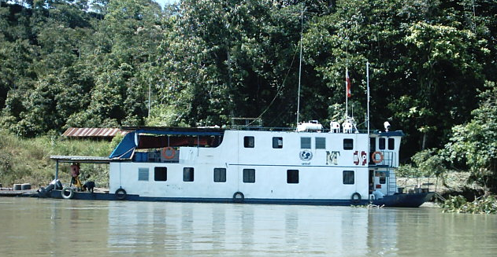
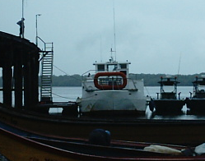



Embarcaciones actualmente en servicio:
Serv. Hospitalario
Transp. Carga y Pasajeros

Slide 3
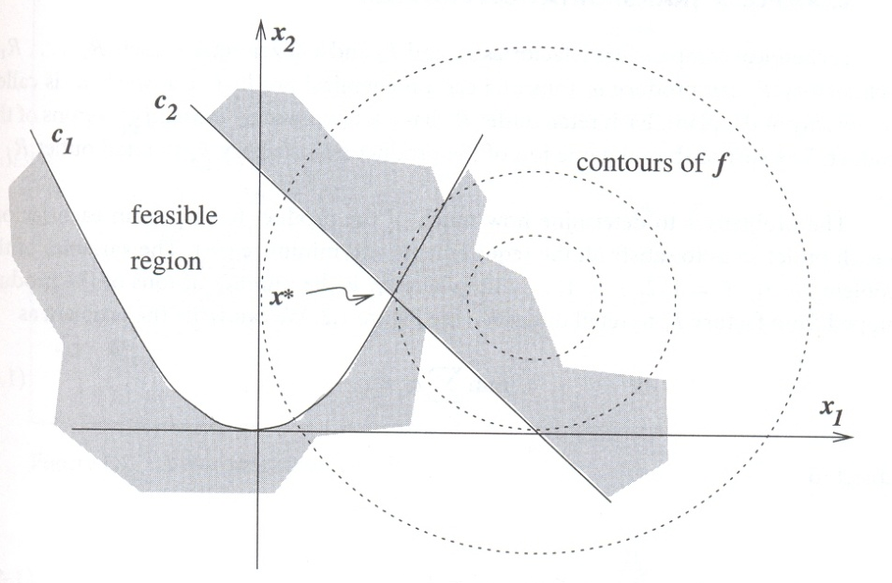
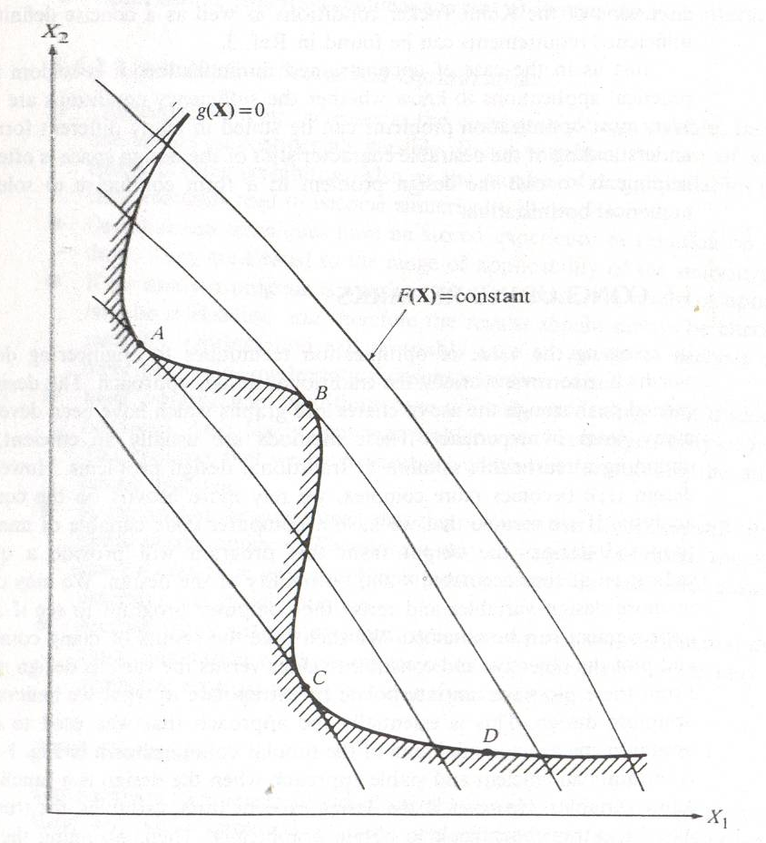
Problema de Optimización:
es el vector de Variables de Decisión / Diseño.
Max./Min.:
, donde:
Desigualdad
Sometida a
(Restricciones):
Igualdad
Laterales

Slide 4
Para implementar un esquema de Optimización:
1. Definición de las Formas a partir de las Variables de Decisión
2. Estimación de
la Resistencia
al Avance
Desplazamiento/Planeador
3. Optimización para Minimizar la Resistencia al Avance
CONMIN: CONstrainedMINimization
Vanderplaats, G., NASA Technical
Memorandum, NASA TM X-62,282

Slide 5
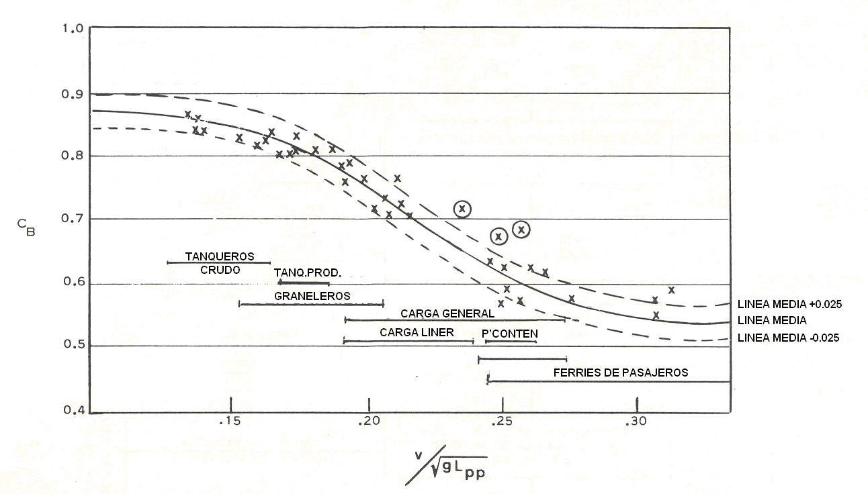
Definición de las Formas (1)
(Desplazamiento: Servicio Hospitalario):
Variables de Decisión: L y T,
Area Hosp.=82 m², v=9.5 nudos
Froude => C_{B}
Manga:
B Wcasco
Volumen
C_{B} => C_{M}
C_{P} => C_{PF}
Fn => lcb
S_{moj}(V, B, T, C_{B} )
R, Holtrop

Slide 6
Estimación de la Resistencia (2): método de Holtrop
(Desplazamiento: Servicio Hospitalario)
Holtrop, J., “A Statistical Re-Analysis of Resistance and
Propulsion Data”. International Shipbuilding Progress, Nov. 1984
R_{F}: Resistencia Friccional (ITTC 1957)
R_{W}: Resistencia por Formación de Olas,
R_{APP}: Resistencia de los apéndices,
R_{TR}: Resistencia por inmersión del espejo, y,
R_{A}: Resistencia por Correlación Modelo-Prototipo.
Parámetros requeridos: L, B, T
Vol, S_{MOJ}, C_{B}, C_{P}, C_{M}, C_{WL}
LCB, A_{T}, I_{POPA}, i_{E}, UK2, S_{APEN}

Slide 7
Definición de las Formas
(Planeadores: Transporte de Carga ó Pasajeros):
Variables de Decisión: L, C_{B}, T, LCG, β, t_{casco}
v_{carga}=12-15 nudos, v_{pasaj}=15-20 nudos
Manga: B Wcasco(t_{c})
Vol. (L, C_{B},T)
C_{B} => C_{M}
C_{P} => C_{PF}
KG (z_{casc}, z_{maq}, z_{carg})
R, Savitsky+Blount
Mto. Flec. encallado

Slide 8
Estimación de la Resistencia (2): método de Savitsky
(Planeador: Transporte de Carga y Pasajeros)
Savitsky, D., Hydrodynamic Design of Planing Hulls. MT’64
Blount, D. y Fox, D., Small-Craft Power Prediction. MT’76
Parámetros requeridos
Vol, B_{M}, β, LCG, VCG, ε , f

Slide 9
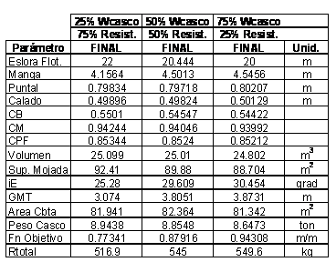
Resultados de la Optimización – Servic. Hospit.
Restricciones: A_{Cbta} >82 m², y, GM_{T} >0.15 m (Exig. Estructural?)
140
CONVERGENCIA A. Cbta.
120
100
m2
80
60
40
20
0
0
5
10
15
20
25
30
35
40
# Iteración

Slide 10
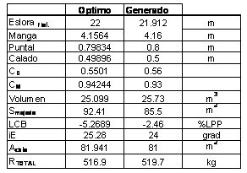
… Resultados de la Optimización
(75%R_{avance}, 25%W_{casco})

Slide 11
Resultados de la Optimización – Carga (100%R_{avance})
Restricciones: GM_{T}>0.25 m, A_{Cbta},>10 m²,
σ_{cub}<600 kg/cm², δ_{casco}/L<0.1 cm/m, y, 4.5<L/B<12
V=12, 13.5 y 15 nudos

Slide 12
Resultados de la Optimización – Pasaj. (100%R_{avance})
Restricciones: GM_{T}>0.25 m, A_{Cbta},>14.6 m²,
σ_{cub}<600 kg/cm², δ_{casco}/L<0.1 cm/m y, 4.5<L/B<12
V=15, 17.5 y 20 nudos

Slide 13
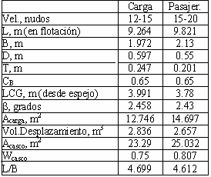
… Resultados de la Optimización – Carga/Pasaj.

Slide 14
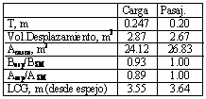
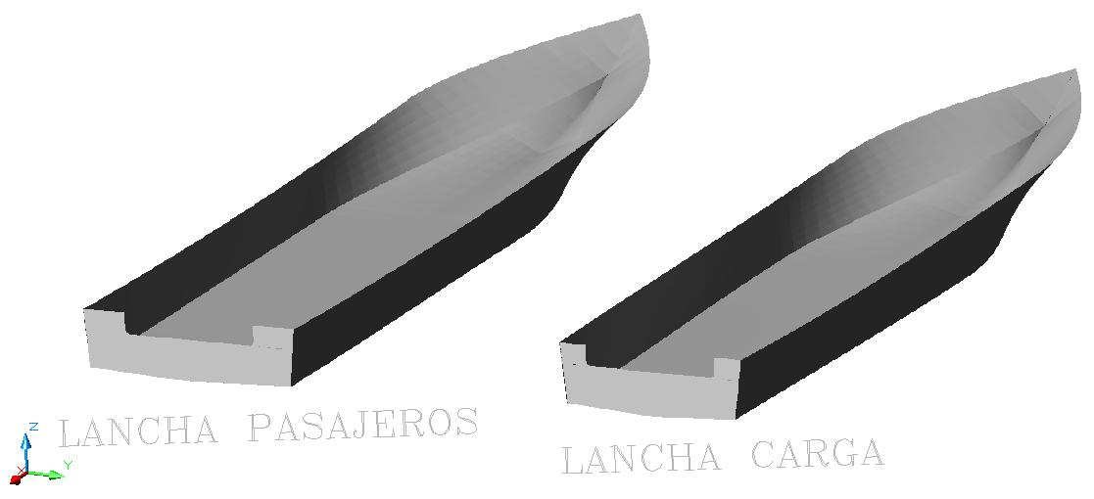
… Resultados de la Optimización – Carga/Pasaj.

Slide 15
Comentarios finales
Se pudo (sin considerar corrección por profund. limitada):
Reducir la Resistencia al Avance de Hosp. 1 a 9.5 nudos: 759.20 kg; nuevo diseño, reduce al 68% la Resistencia al Avance (519.7 kg). El peso del casco se incrementa de 8.51 a 8.94 toneladas, 5%.
Un óptimo local para transportar carga tiene una eslora
de 9.26 metros, para el rango de velocidades dado.
Para el caso del transporte de pasajeros, es preferible
una eslora de 9.82 metros.
La de pasajeros es más eficiente que la de carga.
Los calados para los diseños óptimos están entre 0.20-0.25 m.
Optimización de una embarcación para prestar servicio hospitalario fluvial
Optimización de embarcaciones planeadoras fluviales para transporte de carga y pasajeros
http://www.fimcm.espol.edu.ec/web%20profesores/jrmarin/index.htm

